Slide 1
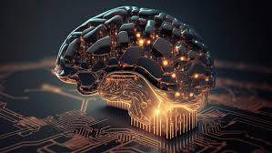
Mesterséges Intelligencia

Slide 2
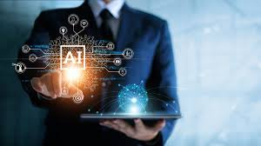
Bevezetés
Az AI forradalmasítja az élet számos területét, az automatizálástól a személyre szabott szolgáltatásokig. A technológiai fejlődés üteme gyors, és a világ egyre inkább az AI-alapú rendszerek felé fordul.

Slide 3
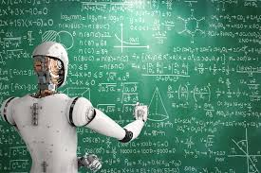
Az AI Definíciója
Az AI az emberi intelligencia szimulálása gépek által, különösen számítógépes rendszereken keresztül. Ez magában foglalja az olyan folyamatokat, mint a tanulás (gépi tanulás), az érvelés (logikai következtetés) és az önkorrekció (adaptív algoritmusok).

Slide 4
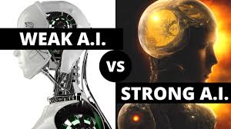
Az AI Típusai
Gyenge AI (Narrow AI): Képes egy adott feladat elvégzésére, mint például a képfelismerés vagy a nyelvi feldolgozás (pl. digitális asszisztensek: Siri, Alexa).

Slide 5
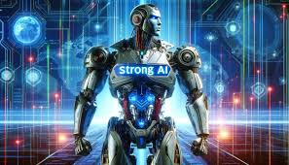
Erős AI (Strong AI): Egy általános intelligenciával rendelkező AI, amely bármely kognitív feladatot el tud végezni, amit az ember képes, de jelenleg csak elméleti szinten létezik.

Slide 6
.
AI Alkalmazási Területei
Egészségügy: AI-alapú diagnosztikai rendszerek és személyre szabott kezelési javaslatok.
Oktatás: Adaptív tanulási rendszerek, amelyek segítik a diákok fejlődését.
Pénzügyi szektor: Kockázatelemzés és prediktív modellezés.

Slide 7
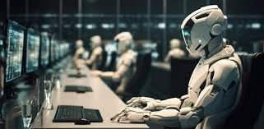
Autóipar: Önálló járművek és vezetéstámogató rendszerek.
Ügyfélszolgálat: AI chatbotok, amelyek automatizálják az ügyfelekkel való kommunikációt.

Slide 8

AI és nagy adatmennyiség
Az AI-t a nagy adatmennyiségek (Big Data) teszik igazán hatékonnyá, mert az algoritmusok ezen adatok alapján képesek mintázatokat felismerni és következtetéseket levonni, ami jobb döntéshozatalt és előrejelzéseket eredményez.

Slide 9
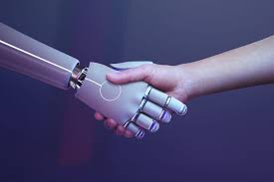
AI etikai kérdései
Adatvédelem: AI rendszerek hatalmas mennyiségű személyes adatot használnak fel, ami komoly adatvédelmi aggályokat vet fel.
Elfogultság: Az AI algoritmusokba gyakran beépülhetnek az emberek előítéletei, ha nem megfelelően kezelik az adatok torzításait.
Munkahelyek automatizálása: Az AI növeli a termelékenységet, de sok iparágban helyettesítheti az emberi munkaerőt.

Slide 10
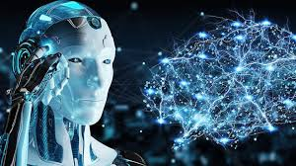
AI jövőben
Lehetséges jövőbeni alkalmazások: Továbbfejlesztett robotika, mesterséges általános intelligencia (AGI), személyre szabott AI-rendszerek.
Hatások: Az AI továbbra is forradalmasítja a gazdaságot, a tudományt és a társadalmat, növelve a hatékonyságot és új megoldásokat kínálva globális problémákra.

Slide 11
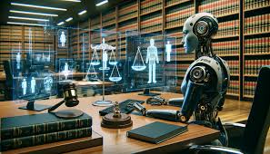
Jogi és szabályozási kihívások
Szabályozás: Az AI-vel kapcsolatos szabályozások még fejlődőben vannak. Jogi kihívások merülnek fel az AI felelősségre vonhatóságával, az átláthatósággal és az etikával kapcsolatban.
AI felelőssége: Kérdéses, hogy kinek a felelőssége egy AI-alapú rendszer hibás működése (pl. önvezető autók balesete esetén).

Slide 12
Összefoglalás
Összefoglalás: Az AI lehetőségei óriásiak, de etikai és szabályozási kérdések is felmerülnek vele kapcsolatban. A technológia gyors fejlődése új kihívásokat és megoldásokat hoz a jövőben.
Záró gondolat: Az AI sok mindenben segít és fog segíteni, tőlünk függ hogyan használjuk fel a fejlődését az emberiség javára

Slide 13

Varga Zoltán 12I

